Slide 1
Báo cáo bài tập lớn Project
Nhóm 3

Slide 2
Công việc đã hoàn thành trong tuần này
Back - end
Hoàn thành chức năng thống kê dữ liệu
Bổ sung các flash noti còn thiếu
Tối ưu hóa code
Chuẩn bị để up lên host
Front – end
Chỉnh sửa lại giao diện thống kê, biểu đồ
Chỉnh sửa lại font ở một số form để đồng nhất với giao diện hệ thống

Slide 3
Về phần tài liệu
Bổ sung phần quản lý và đồng bộ code
Liệt kê thêm các API có trong hệ thống vào tài liệu
Bổ sung phần cấu trúc mã nguồn cho tài liệu
Sửa lại các luồng trong UC và thêm UC quản lý dự án

Slide 4
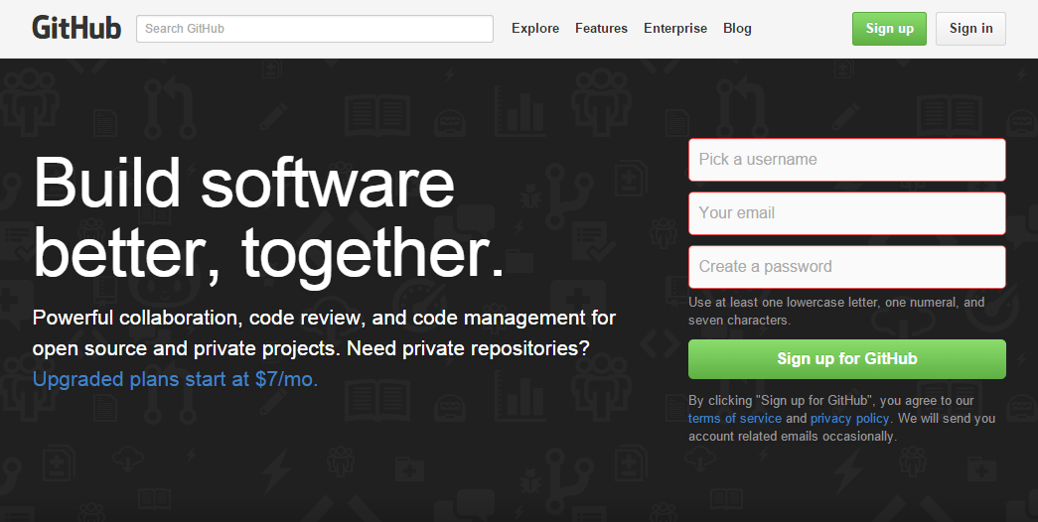
Quản lý và đồng bộ code - Github

Slide 5
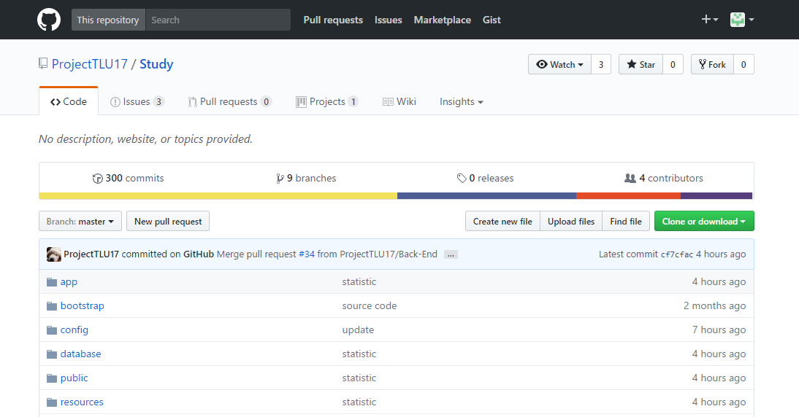
Trưởng nhóm sẽ tạo dự án và đưa dự án lên remote respository của Git

Slide 6
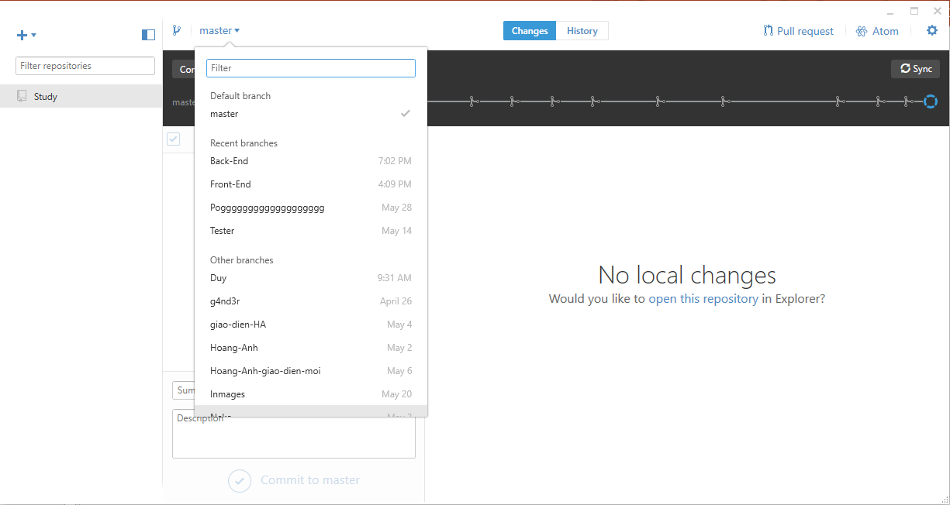
Các thành viên trong nhóm clone code từ branch master. Sau đó sẽ tạo ra 1 branch mới và làm việc với phần code của mình trên đó

Slide 7
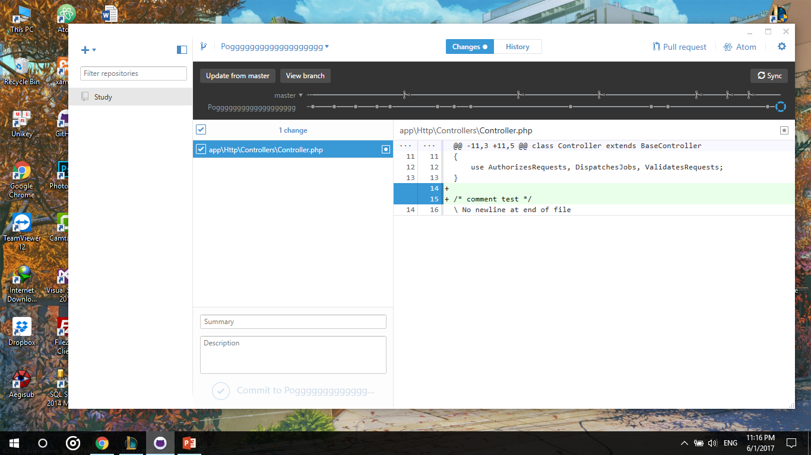
Các code được thay đổi sẽ được thông báo và sau đó người dung có thể commit code đó lên branch của mình

Slide 8
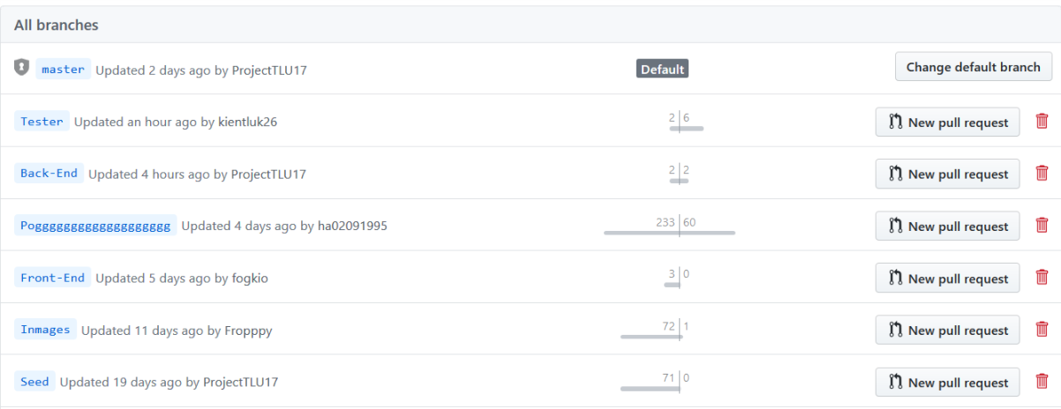
Sau khi đã commit, các thành viên sẽ pull request lên để trưởng nhóm check, nếu có conflict sẽ yêu cầu sửa lại các phần bị conflict

Slide 9
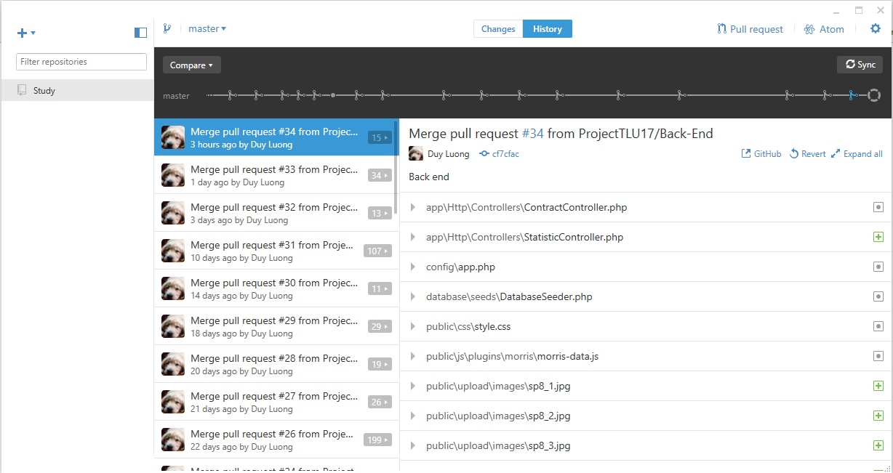
Sau khi đã hoàn hiện hết các phần của mình và đã sửa hết các phần bị conflict với nhau, trưởng nhóm sẽ merge các commit vào branch master đã hoàn thiện dự án

